Slide 1
小组报告
第十三周-第二组
张鹏 | 康金梁 | 朱静远 | 黄立昊|

Slide 2
1
逻辑模型

Slide 3
背景
接受到了完善词条参考文献，修改其他组翻译的任务本周课程引入了新的平台
已经有了《Seven brief lessons on physics》这本书的第一章和第二章翻译和编辑词条的经验，但是翻译的还是存在一些问题，词条编辑中的参考文献不齐全
目标
对翻译的翻译进行修改，并且附加旁注
将原有的词条进行扩充，并且补充参考文献
修改其他组的翻译以及参考文献
效果
输出
过程
输入
通过逻辑图谱中词条的完善知道整个命名空间的逻辑体系
将这些关键词条映射到每个组员想要了解的知识体系
清楚出版流程
翻译词条的参考文献补充
其他小组翻译的修改
一定量时间、精力的输入
Wiki服务器的使用
Phabricator服务器的使用
确定小组分工
撰写逻辑模型
编辑词条添加参考文献
撰写团队学习报告
This
Week’s
LM
英语水平不够
专业知识不足
外部因素

Slide 4
2
数字出版物改进
SEVEN BRIEF LESSONS ON PHYSICS

Slide 5
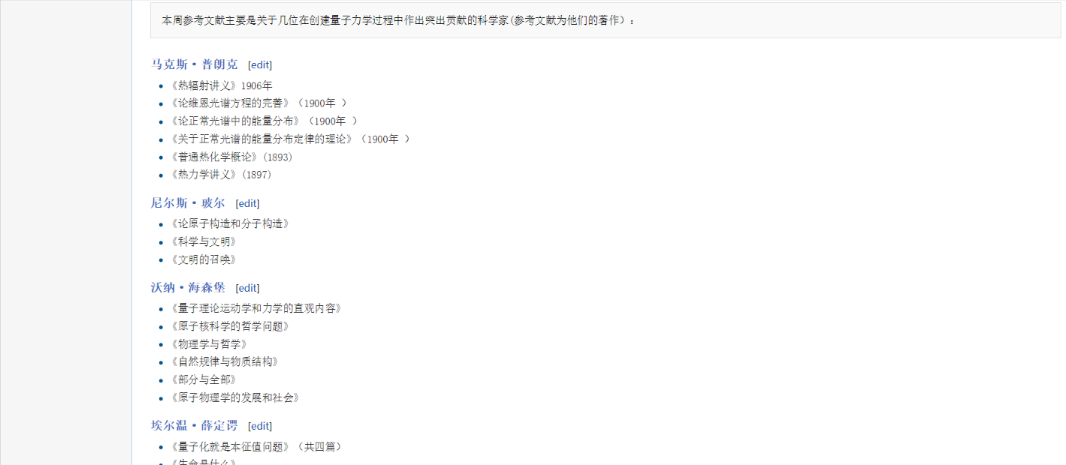

Slide 6
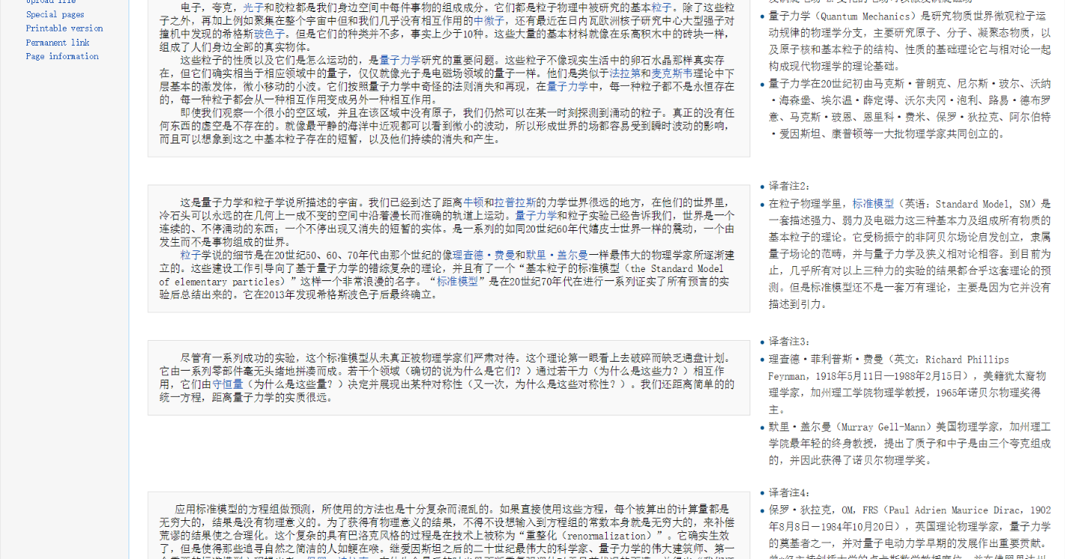

Slide 7
3
平台应用
PHABRICATOR

Slide 8
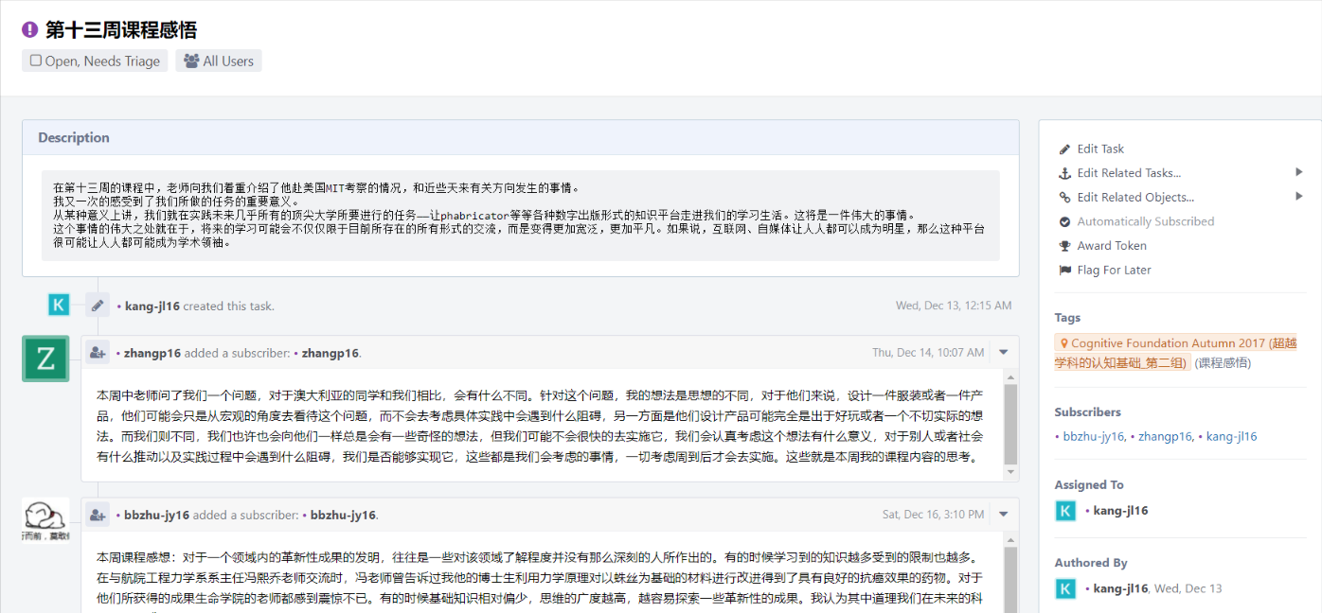

Slide 9
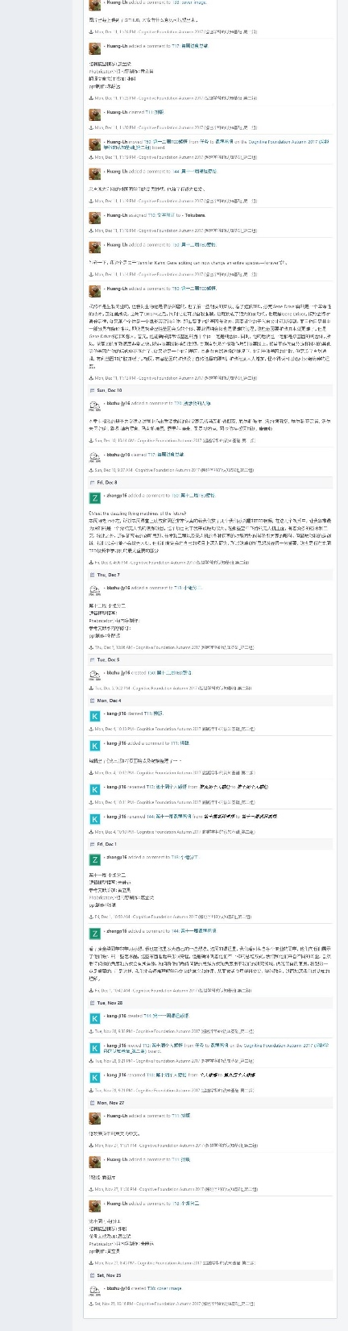

Slide 10
小组报告
谢谢观看

